Slide 1
Redes Sociais e o CRM
Felipe Farias de Andrade

Slide 2
O que é o CRM?
Customer Relationship Management
Cliente no centro do processo de negócios
Perceber e antecipar as necessidades do cliente.
Como era feito?
Telemarketing
Terminais de ponto de venda
Como é feito hoje?
Perfis em redes sociais
Monitoramento de marcas

Slide 4
Introdução
Caminho do Marketing
Pesquisa de Mercado
Promoção e vendas
Caminho do CRM
Caminho do SAC
Caminho das Relações Públicas

Slide 5
Hábitos de uso de redes sociais

Slide 6
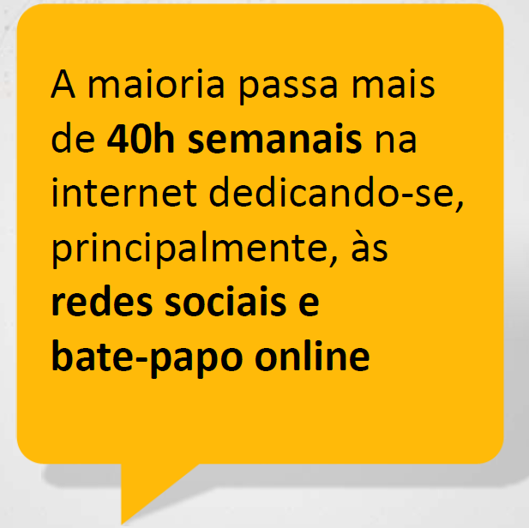
Hábitos de uso de redes sociais
Usuários por sexo:
52,8 % são mulheres
47,2% são homens
Usuários por idade:
9,7% até 18 anos
47,5% de 19 a 25 anos
17,6% de 26 a 35 anos
20,2% de 36 a 45 anos

Slide 7
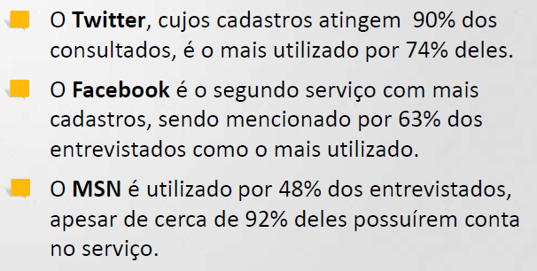
Hábitos de uso de redes sociais

Slide 8
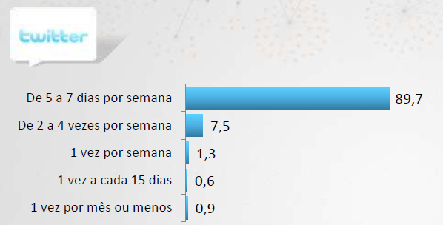
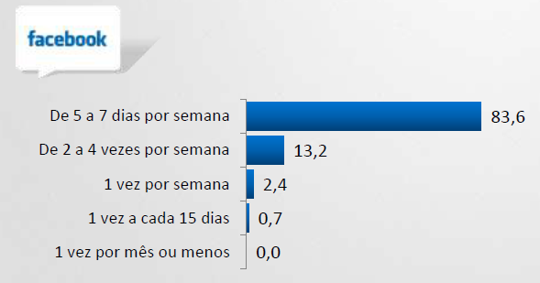
Hábitos de uso de redes sociais

Slide 9
Hábitos de uso de redes sociais
Dentre os motivos abaixo, qual(is) o levam(m) a utilizar este serviço (%)?

Slide 10
Hábitos de uso de redes sociais
Dentre os motivos abaixo, qual(is) o levam(m) a utilizar este serviço (%)?

Slide 11
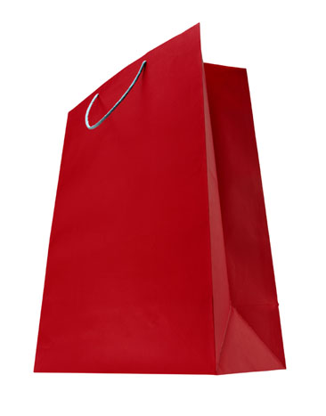
Hábitos de uso de redes sociais
Na hora das compras, você utiliza a internet para:
88,3% pesquisa preços de produtos e serviços
85,1% pesquisa opções de produtos e serviços
74,3% compra produtos e serviços online
36,0% recomenda a outros internautas produtos e serviços adquiridos
32,8% faz críticas sobre produtos e serviços
Em 2009, o percentual de recomendações era de 46%, enquanto em 2010, este caiu para 36% dos entrevistados.
Dos que compram pela internet, não houve diferença significativa, passou de 72% em 2009 para 74% em 2010.

Slide 12
Como funciona?

Slide 13
Monitorando as Redes Sociais
Pesquisa no Twitter e Facebook
Crawlers com termos específicos para cada marca
Análise de sentimentos dos tweets ou updates
Uso de algoritmos, análise de palavras, etc...

Slide 14
Por que monitorar?
Obter o feedback dos clientes sobre a marca
Poder pensar em novas estratégias
Possibilidade de reverter uma opinião negativa sobre a empresa
Conhecer seu público-alvo

Slide 15
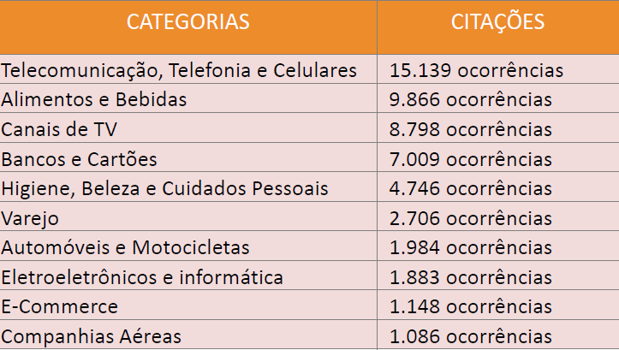
Motivação para uso de CRM
Análise do termo #fail no twitter
Análise feita entre 01 de janeiro e 31 de dezembro de 2010

Slide 16
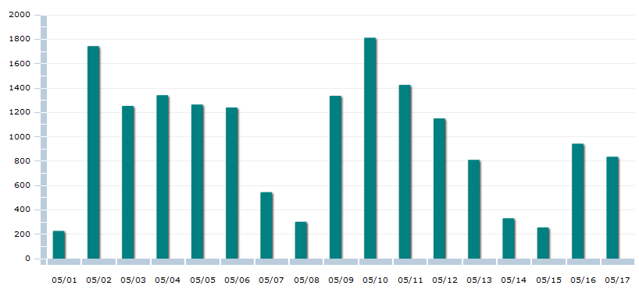
Marca – Banco Santander

Slide 17
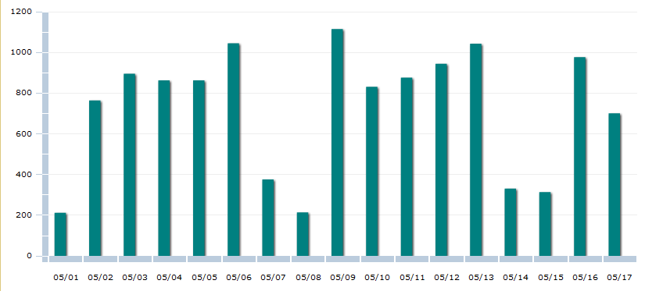
Marca – Banco Bradesco

Slide 18
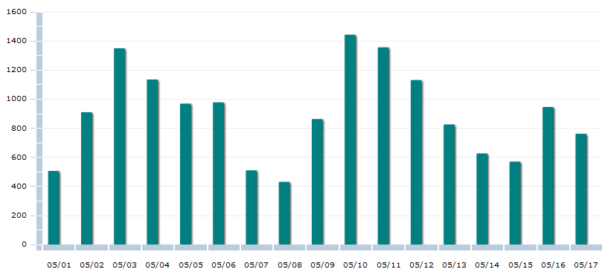
Marca – Banco do Brasil

Slide 19
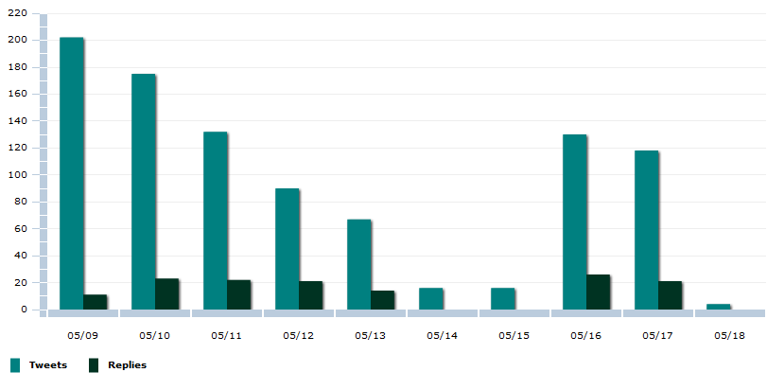
Marca – GVT - @gvt_suporte

Slide 20
Estratégia Bradesco
Criado o perfil @alobradesco no twitter para realizar atendimento/ouvidoria
Foram criados perfis que:
Geram conteúdo
Visam gerar relacionamento com os clientes, potenciais clientes, etc...
Estão voltados para o público jovem

Slide 21
Resultados Recebidos
Divulgações e citações positivas sobre a estratégia
Citações positivas também sobre a agilidade do atendimento
O perfil @bradesco possuía em maio de 2010 mais de 2600 seguidores, hoje possui mais de 13 mil.
Confirmação de que é necessário sempre buscar atuar de forma relevante sobre alguns assuntos

Slide 22
Estratégia Santander
Foi identificado um problema de relacionamento devido a fusão com o Banco Real
A partir daí foi criada a seguinte estratégia:
Foi criado o perfil @santander_br, como perfil institucional
Foi criado o perfil @sacsantander_br para ouvidoria/atendimento/relacionamento
Estratégia de monitoramento e respostas rápidas dos tweets de reclamação/críticas
Seguir todos os usuários que seguem o perfil @santander_br

Slide 23
Resultados Recebidos
Divulgações e citações positivas sobre a estratégia
Citações positivas também sobre a agilidade do atendimento
O perfil @santander_br possuía em março de 2010 mais de 2000 seguidores, hoje possui mais de 25 mil.
Melhora no relacionamento com o cliente
Reconhecimento da melhora por parte dos clientes

Slide 25
Benefícios do Relacionamento
Aumento do Buzz positivo
Engajamento do público junto à marca
Experiência de marca
Lembrança de marca
Retenção e fidelização do consumidor e potencial consumidor
Presença oficial nas redes

Slide 26
Referências
Estudo empresa E.Life
Software Tweetmeter – E.Life
Mídias Sociais na Prática – José Antônio Ramalho

